Slide 1
Node.js模块基础

Slide 2

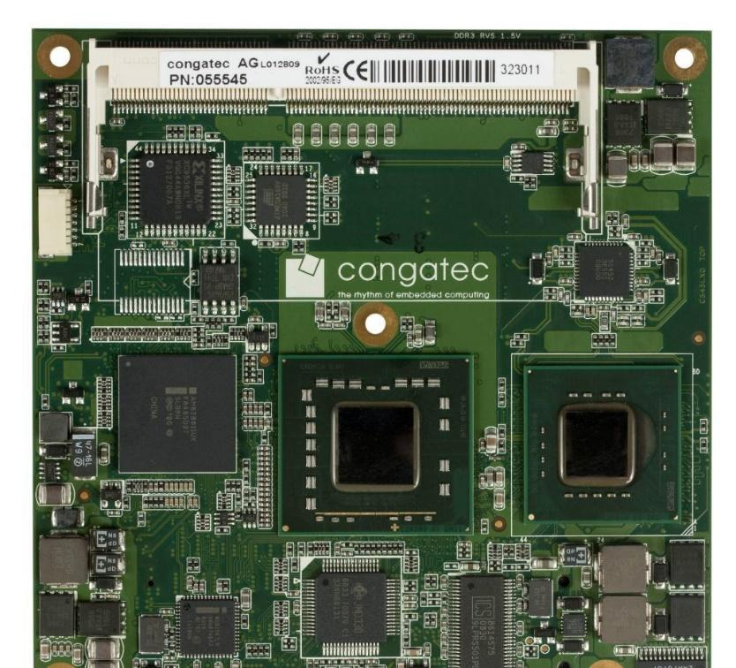
引入
DIY家具
芯片
风格多变
随时进行自主改变
形式固定
不定期更新迭代

Slide 3
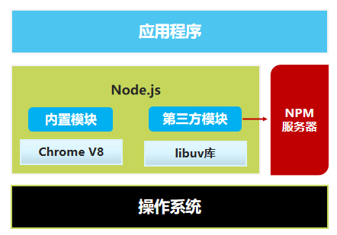
引入
Node.js中也存在着不同种类的模块。

Slide 4
目录
01
模块的分类
02
  自定义模块

Slide 5


模块的分类
Node.js的模块分类
1. 核心（原生）模块
-- 由Node.js官方提供(如fs、http、net等)
-- 拥有最高的加载优先级
2. 第三方模块
-- 由第三方个人或团队开发出来
-- NPM 服务器上的免费开源模块(如mysql、express等)
-- 必须先使用 NPM 等工具进行下载
3. 自定义（文件）模块
-- 用户自己编写
-- 存储为单独的文件(或文件夹)

Slide 6
核心模块
核心模块是不需要开发者创建的，可以直接通过require加载。
创建服务器
路径处理
var http = require('http');
var path = require('path');
DNS查询
文件操作
var dns = require('dns');
var fs = require('fs');
url处理
var url = require('url');

Slide 7
第三方模块
必须先使用 NPM 等工具进行下载，在代码中通过 require 加载。
mysql数据库操作
时间处理
var mysql = require('mysql');
var moment = require('moment');
express框架
格式化日期
var express = require('express');
var timestamp = require('time-stamp');
session处理
var session = require('express-session');

Slide 8
自定义模块
在Node.js中所有的功能都是以模块的形式存在的。
模块之间相互独立。
如果需要在模块B中使用模块A的功能，模块A就需要将数据导出，模板B需加载模块A。
自定义模块
01
自定义模块的两大对象
exports和require
02
exports.导出数据
module.exports = 导出数据

Slide 9
自定义模块
示例
使用module.exports = 暴露数据的方式实现商品价格计算。
01
创建自定义模块-price.js
  function sumPrice(amount,price) {
  return amount * price;
  }
  module.exports = {
  sumPrice
  }
计算：数量 * 单价
语法格式：
module.exports = {
函数、变量
}

Slide 10

自定义模块
示例
使用module.exports = 暴露数据的方式实现商品价格计算
创建main.js调用模块price.js，对指定商品数量和单价计算总价
02
  let price = require('./price.js');
  let result = price.sumPrice(4, 500);
  console.log(result);
调用接口并传入参数
exports返回的是模块函数
module.exports返回的是模块对象本身

Slide 11
小结
Node.js模块的分类
--核心模块
--第三方模块
--自定义模块
自定义模块
模块B中使用模块A的功能
模块A导出数据
模板B加载模块A

Slide 12
谢谢观看

